Slide 1
基于语境的安全关键操作系统 核心服务的证明验证研究
导师：马殿富 教授
学生：赵继伟
学号：ZY1406110

Slide 2
内容提要
研究背景及意义
验证模型及系统架构
总结
验证工具集的实现与应用
功能正确性验证理论与技术

Slide 3


研究背景
课题来源
多核机载操作系统调试及验证技术
安全关键机载软件开发与认证关键技术研究
安全关键软件的故障：生命和财产的损失
机载操作系统是典型的安全关键软件
F-35的软件计划达到860万行
波音787的飞控代码达到650万行
基于测试的软件验证方法捉襟见肘

Slide 4
相关研究
航空企业的形式化实践：关注验证效率
空中客车公司A380的飞行控制软件低层需求验证
CAVEAT工具，C语言，节约了10%到15%的工作量
达索公司的飞行控制软件的鲁棒性验证
Frama-C，C语言，多次迭代中效率有明显的提高
操作系统的形式化验证：关注验证质量
德国的Verisoft项目
自底层硬件到上层用户程序的系统验证，共消耗了30人年
澳大利亚的seL4项目：里程碑级别
完整的功能正确性验证，共消耗了25人年
成功发现了许多基于测试的方法未发现的错误，同时验证工作量十分巨大

Slide 5
研究点的确定
关注验证效率
结合DO-178C标准
操作系统验证核心工作量
高层需求与低层需求
功能正确性验证
验证种类 | 工作量
功能正确性证明 (Correctness Proof) | 20.5人年
最优化证明 (Optimisation Proof) | 0.4人年
安全性证明 (Security Proof) | 4.1人年

Slide 6
研究目的及内容
研究目的
探究一种形式化的方法，来验证以B*语言描述的低层需求与以一阶逻辑表达式描述的高层需求的功能正确性。
研究内容
探究基于语境的低层需求功能正确性的理论与模型，提出B*语句向逻辑表达式的机械转换方法。
实现一个B*语言的验证工具集，以尽可能自动化的方式，完成高层需求与低层需求一致性的验证工作。
最后以操作系统的部分核心服务为例，完成这些服务的高低层需求功能正确性验证，证明工具的有效性。

Slide 7
内容提要
研究背景及意义
验证模型及系统架构
总结
验证工具集的实现与应用
功能正确性验证理论与技术

Slide 8
系统调用的分层建模方法
根据自然语言的系统需求编写逻辑命题形式的高层需求
根据逻辑命题编写B*语言形式的低层需求
软件架构采用系统调用
B*语言自动转换为C语言
本文关注逻辑命题与B*程序语句的功能正确性

Slide 9
系统调用的分层建模方法
根据自然语言的系统需求编写逻辑命题形式的高层需求
根据逻辑命题编写B*语言形式的低层需求
软件架构采用系统调用
B*语言自动转换为C语言
本文关注逻辑命题与B*程序语句的功能正确性

Slide 10
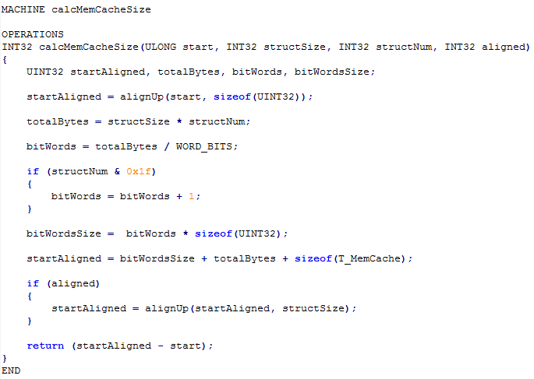
B*语言低层需求建模方法
理论基础
一阶逻辑
集合论
语法与C语言类似
利于向C语言转换
数据结构采用集合
抽象数据形式
减少循环语句
利于形式化验证

Slide 11
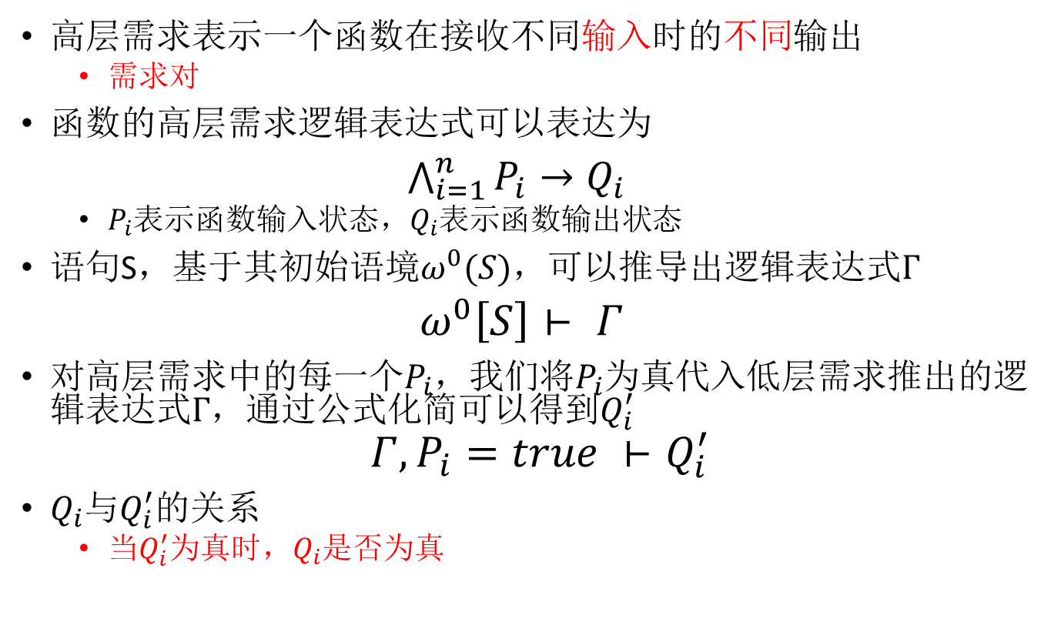
高低层需求功能正确性验证模型
高层需求表示一个函数在接收不同输入时的不同输出
需求对
函数的高层需求逻辑表达式可以表达为
$\bigwedge_{i=1}^{n}{P_{i}→Q_{i}}$
$P_{i}$表示函数输入状态，$Q_{i}$表示函数输出状态
语句S，基于其初始语境$ω^{0}(S)$，可以推导出逻辑表达式$Γ$
$ω^{0}\left[S\right]⊢ Γ$
对高层需求中的每一个$P_{i}$，我们将$P_{i}$为真代入低层需求推出的逻辑表达式$Γ$，通过公式化简可以得到$Q_{i}^{′}$
$$Γ, P_{i}=true ⊢Q_{i}^{′}$$
$Q_{i}$与$Q_{i}^{′}$的关系
当$Q_{i}^{′}$为真时，$Q_{i}$是否为真

Slide 12
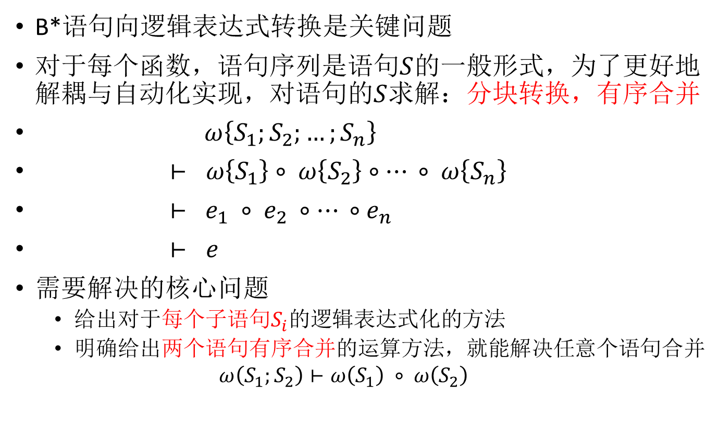
B*语句逻辑表达式化的基本方法
B*语句向逻辑表达式转换是关键问题
对于每个函数，语句序列是语句$S$的一般形式，为了更好地解耦与自动化实现，对语句的$S$求解：分块转换，有序合并
$ω\left\{S_{1};S_{2};…;S_{n}\right\}$
$⊢ ω\left\{S_{1}\right\}∘ ω\left\{S_{2}\right\}∘… ∘ ω\left\{S_{n}\right\}$
$⊢ e_{1} ∘ e_{2} ∘… ∘e_{n}$
$⊢ e$
需要解决的核心问题
给出对于每个子语句$S_{i}$的逻辑表达式化的方法
明确给出两个语句有序合并的运算方法，就能解决任意个语句合并
$$ω\left(S_{1};S_{2}\right)⊢ω\left(S_{1}\right) ∘ ω\left(S_{2}\right)$$

Slide 13
系统调用验证的系统架构

Slide 14
系统调用验证的系统架构
与验证人员的人机交互

Slide 15
系统调用验证的系统架构
实现验证的
主要逻辑

Slide 16
系统调用验证的系统架构
抽取前后端的
共用组件

Slide 17
系统调用验证的系统架构

Slide 18
系统调用验证过程

Slide 19
内容提要
研究背景及意义
验证模型及系统架构
总结
验证工具集的实现与应用
功能正确性验证理论与技术

Slide 20
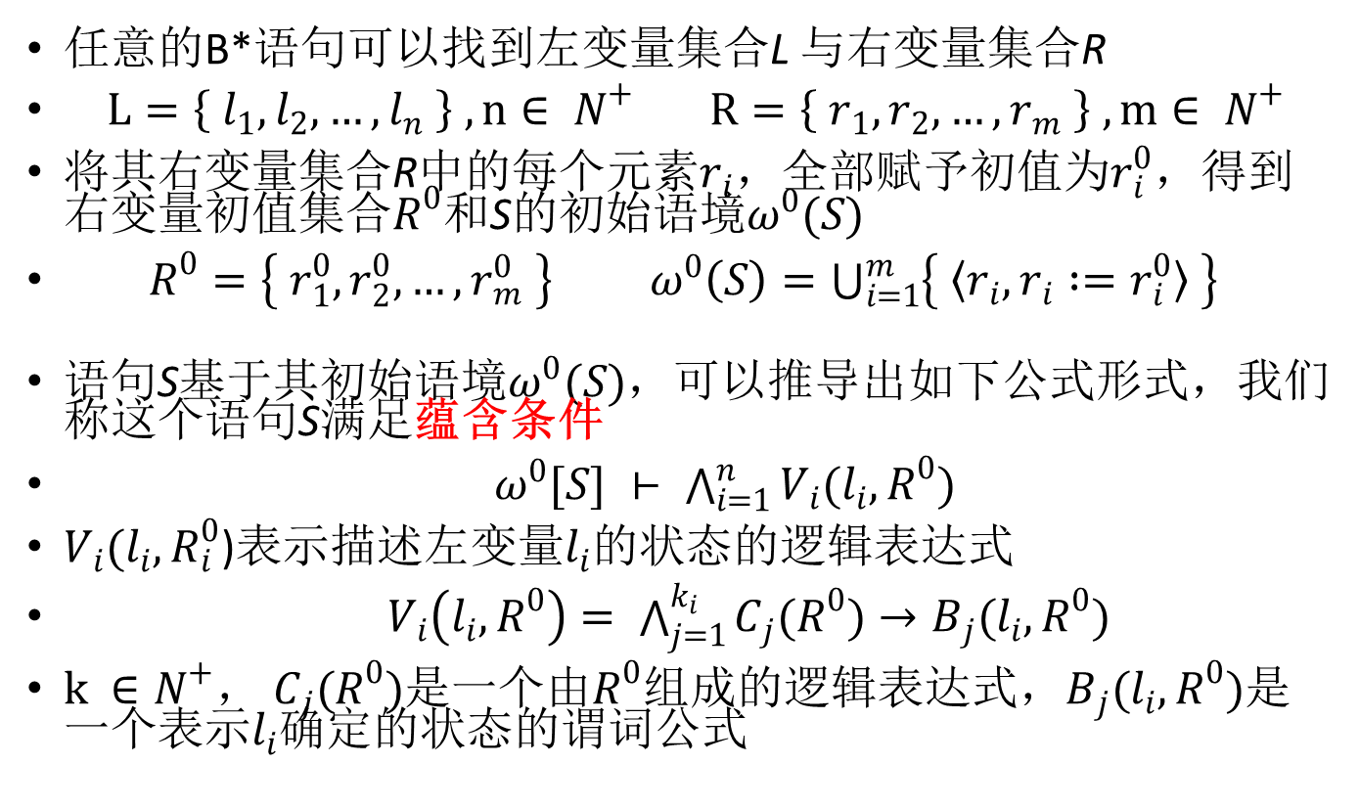
蕴含条件：逻辑表达式的基本形式
任意的B*语句可以找到左变量集合L 与右变量集合R
$L=\left\{ l_{1}, l_{2}, …, l_{n} \right\} , n∈ N^{+}$ $R=\left\{ r_{1}, r_{2}, …, r_{m} \right\} , m∈ N^{+}$
将其右变量集合R中的每个元素$r_{i}$，全部赋予初值为$r_{i}^{0}$，得到右变量初值集合$R^{0}$和S的初始语境$ω^{0}(S)$
$R^{0}=\left\{ r_{1}^{0}, r_{2}^{0}, …, r_{m}^{0} \right\}$ $ω^{0}\left(S\right)=\bigcup_{i=1}^{m}{\left\{ 〈r_{i}, r_{i} :=r_{i}^{0}〉 \right\}}$
语句S基于其初始语境$ω^{0}(S)$，可以推导出如下公式形式，我们称这个语句S满足蕴含条件
$ω^{0}[S] ⊢ \bigwedge_{i=1}^{n}{V_{i}(l_{i}, R^{0})}$
$V_{i}(l_{i}, R_{i}^{0}$)表示描述左变量$l_{i}$的状态的逻辑表达式
$V_{i}\left(l_{i}, R^{0}\right)= \bigwedge_{j=1}^{k_{i}}{C_{j}(R^{0})→B_{j}(l_{i}, R^{0})}$
$k ∈N^{+}$，$C_{j}(R^{0})$是一个由$R^{0}$组成的逻辑表达式，$B_{j}(l_{i}, R^{0})$是一个表示$l_{i}$确定的状态的谓词公式

Slide 21
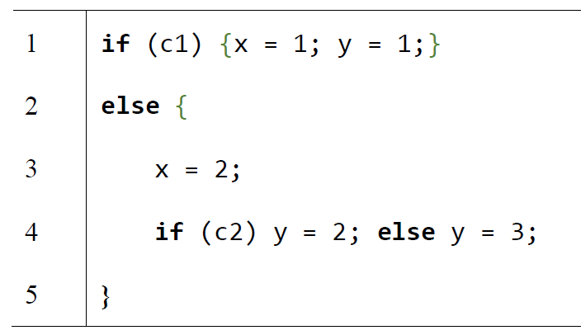
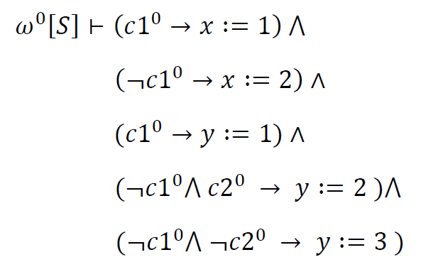
蕴含条件：逻辑表达式的基本形式

Slide 22
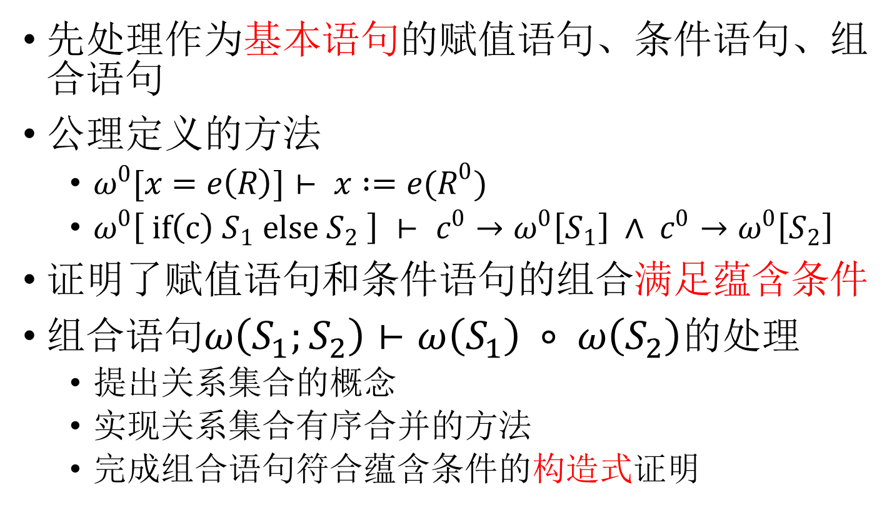
B*语句的逻辑表达式化方法
先处理作为基本语句的赋值语句、条件语句、组合语句
公理定义的方法
$ω^{0}[x=e\left(R\right)]⊢ x :=e(R^{0})$
$ω^{0}\left[ if\left(c\right) S_{1} else S_{2} \right] ⊢ c^{0}→ω^{0}\left[S_{1}\right] ∧ c^{0}→ω^{0}\left[S_{2}\right]$
证明了赋值语句和条件语句的组合满足蕴含条件
组合语句$ω\left(S_{1};S_{2}\right)⊢ω\left(S_{1}\right) ∘ ω\left(S_{2}\right)$的处理
提出关系集合的概念
实现关系集合有序合并的方法
完成组合语句符合蕴含条件的构造式证明

Slide 23
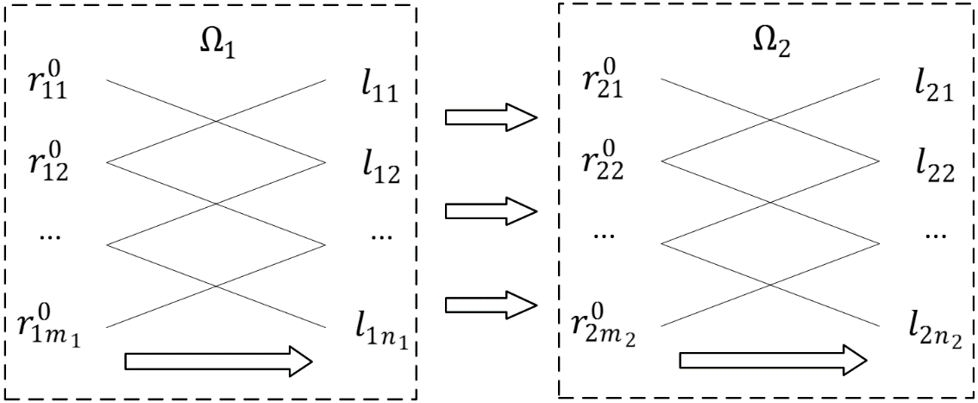
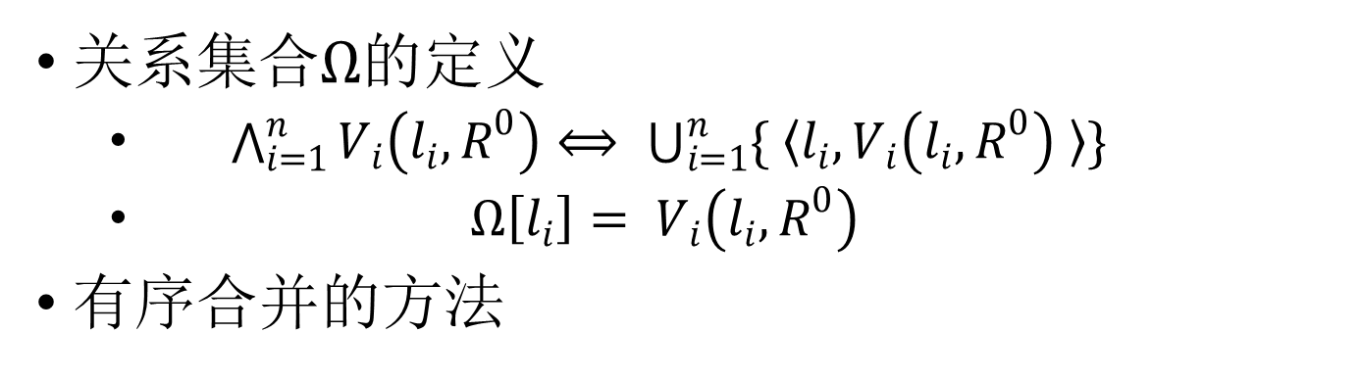
关系集合的有序合并
关系集合$Ω$的定义
$\bigwedge_{i=1}^{n}{V_{i}\left(l_{i}, R^{0}\right)}⟺ \bigcup_{i=1}^{n}{\{ 〈l_{i},V_{i}\left(l_{i}, R^{0}\right) 〉\}}$
$Ω\left[l_{i}\right]= V_{i}\left(l_{i}, R^{0}\right)$
有序合并的方法
将有序合并分为代入和合并两步

Slide 24
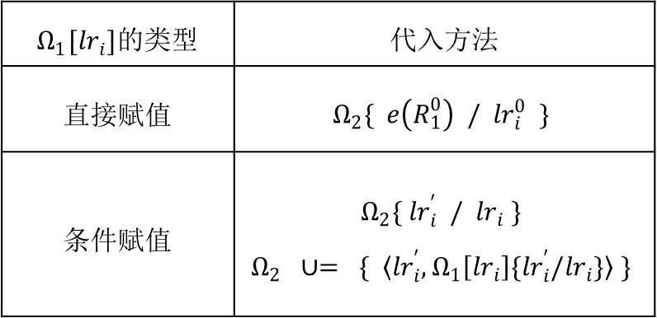

关系集合的代入
若$L_{1}$与$R_{2}$存在交集$LR$，则执行代入操作。对交集中每个元素$lr_{i}$，要将$Ω_{1}[lr_{i}]$代入到$Ω_{2}$中，取代$Ω_{2}$中原有的$lr_{i}^{0}$
$Ω_{1}[lr_{i}]$可以被分为两种类型：直接赋值和条件赋值
直接赋值指的是$lr_{i}值$的状态由唯一的赋值操作谓词表示
其余的被蕴含语句形式包含着的赋值谓词，称为条件赋值
$Ω_{1}[lr_{i}]$的类型 | 代入方法
直接赋值 | $$Ω_{2}\{ e\left(R_{1}^{0}\right) / lr_{i}^{0} \}$$
条件赋值 | $$Ω_{2}\{ lr_{i}^{′} / lr_{i} \}$$ $$Ω_{2} ∪= \{ 〈lr_{i}^{′}, Ω_{1}\left[lr_{i}\right]\{lr_{i}^{′}/lr_{i}\}〉 \}$$

Slide 25
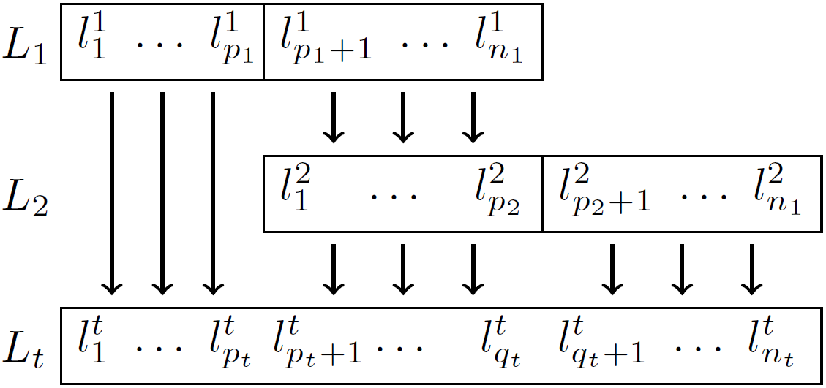
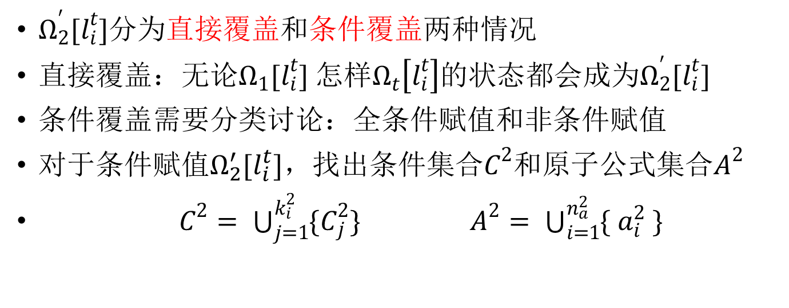
关系集合的合并
$Ω_{2}^{′}[l_{i}^{t}]$分为直接覆盖和条件覆盖两种情况
直接覆盖：无论$Ω_{1}[l_{i}^{t}]$ 怎样$Ω_{t}\left[l_{i}^{t}\right]$的状态都会成为$Ω_{2}^{′}[l_{i}^{t}]$
条件覆盖需要分类讨论：全条件赋值和非条件赋值
对于条件赋值$Ω_{2}^{′}[l_{i}^{t}]$，找出条件集合$C^{2}$和原子公式集合$A^{2}$
$C^{2}= \bigcup_{j=1}^{k_{i}^{2}}{\{C_{j}^{2}\}}$ $A^{2}= \bigcup_{i=1}^{n_{a}^{2}}{\{ a_{i}^{2} \}}$

Slide 26
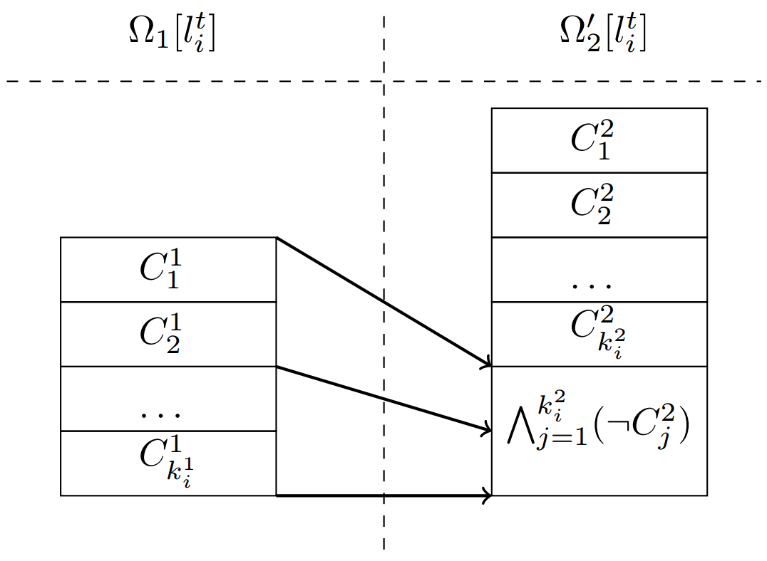

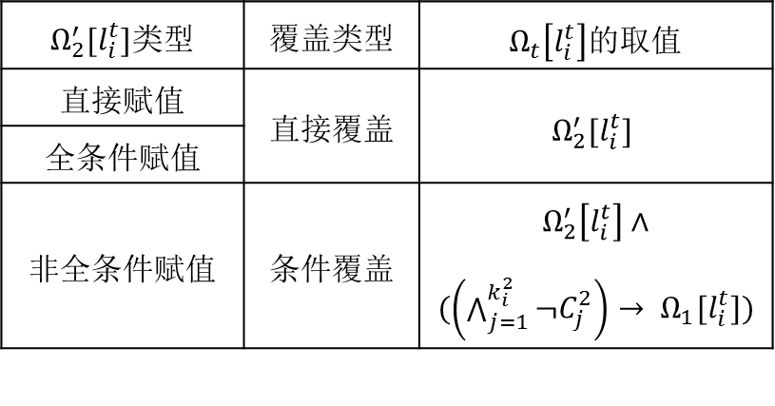
关系集合的合并
全条件赋值的判定：对$A^{2}$中任意真值情况，存在正整数$s$
$s∈\left[1, k_{i}^{2}\right]∧C_{s}^{2}∧∀t(t∈\left[1, k_{i}^{2}\right]∧t≠s→ ¬C_{t}^{2})$
$Ω_{2}^{′}[l_{i}^{t}]$类型 | 覆盖类型 | $Ω_{t}\left[l_{i}^{t}\right]$的取值
直接赋值 | 直接覆盖 | $$Ω_{2}^{′}[l_{i}^{t}]$$
全条件赋值
非全条件赋值 | 条件覆盖 | $$Ω_{2}^{′}\left[l_{i}^{t}\right]∧$$ $(\left(\bigwedge_{j=1}^{k_{i}^{2}}{¬C_{j}^{2}}\right)→ Ω_{1}[l_{i}^{t}])$

Slide 27
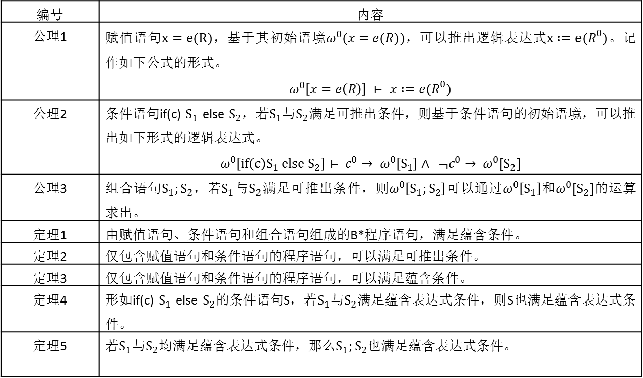
公理与定理汇总
编号 | 内容
公理1 | 赋值语句$x=e(R)$，基于其初始语境$ω^{0}(x=e(R))$，可以推出逻辑表达式$x :=e(R^{0})$。记作如下公式的形式。 $$ω^{0}\left[x=e\left(R\right)\right] ⊢ x :=e(R^{0})$$
公理2 | 条件语句if(c) $S_{1}$ else $S_{2}$，若$S_{1}$与$S_{2}$满足可推出条件，则基于条件语句的初始语境，可以推出如下形式的逻辑表达式。 $$ω^{0}\left[if\left(c\right)S_{1} else S_{2}\right]⊢ c^{0}→ ω^{0}\left[S_{1}\right]∧ ¬c^{0}→ ω^{0}[S_{2}]$$
公理3 | 组合语句$S_{1};S_{2}$，若$S_{1}$与$S_{2}$满足可推出条件，则$ω^{0}\left[S_{1};S_{2}\right]$可以通过$ω^{0}\left[S_{1}\right]$和$ω^{0}[S_{2}]$的运算求出。
定理1 | 由赋值语句、条件语句和组合语句组成的B*程序语句，满足蕴含条件。
定理2 | 仅包含赋值语句和条件语句的程序语句，可以满足可推出条件。
定理3 | 仅包含赋值语句和条件语句的程序语句，可以满足蕴含条件。
定理4 | 形如if(c) $S_{1}$ else $S_{2}$的条件语句S，若$S_{1}$与$S_{2}$满足蕴含表达式条件，则S也满足蕴含表达式条件。
定理5 | 若$S_{1}$与$S_{2}$均满足蕴含表达式条件，那么$S_{1};S_{2}$也满足蕴含表达式条件。

Slide 28
逻辑表达式的数据结构
树形表达式：二叉树形式，操作简便
层级表达式：多叉树形式，利于运算和展示

Slide 29

树形与层级表达式转换方法
转换样例：$A ∧ B ∧ C ∧D ∧ ( E→F )$
后序遍历顺序的递归式转换方法

Slide 30
内容提要
研究背景及意义
验证模型及系统架构
总结
验证工具集的实现与应用
功能正确性验证理论与技术

Slide 31
验证工具集的开发环境
软件名 | 开发语言 | 运行环境
B*基础环境 (bstar-enviroment) | Java | antlr-4.1-complete.jar
高层需求编辑器 | Java | bstar-enviroment-0.19.jar
 |  | json-lib-2.4-jdk15.jar
B*代码编辑插件 | Java | bstar-enviroment-0.19.jar
 |  | json-lib-2.4-jdk15.jar
 |  | Notepad++ v7.1
 |  | NppExec Plugin
验证结果展示器 | C# | Json.Net
 |  | .Net Framework 4.0
B*验证核心 | Java | bstar-enviroment-0.19.jar
 |  | json-lib-2.4-jdk15.jar

Slide 32
母项目实施方案
基于该母课题的任务要求，探究形式化验证方法，研制形式化验证工具集。

Slide 33
验证问题统计
对于29个系统调用的共51个子函数
服务类型 | 函数名 | 问题数
空间管理 | threadSetupSpace | 35
线程管理 | threadCreate | 17
线程管理 | threadDestroyChild | 6
线程管理 | threadDestroySelf | 4
线程管理 | threadStart | 8
线程管理 | threadWait | 9
线程管理 | registeExchange | 9
线程管理 | contextSwitch | 2
线程管理 | Schedule | 9
线程管理 | threadSwitch | 5
进程间通信 | sendShort | 20
进程间通信 | recvShort | 21
进程间通信 | sendRecvShort | 5
进程间通信 | sendFull | 22
进程间通信 | recvFull | 23
服务类型 | 函数名 | 问题数
进程间通信 | sendRecvFull | 5
进程间通信 | sendExtended | 28
进程间通信 | recvExtended | 25
中断管理 | irqRegister | 9
中断管理 | irqWait | 8
中断管理 | irqThreadNotify | 7
同步管理 | kernelMutexLock | 9
同步管理 | kernelMutexTrylock | 3
同步管理 | kernelMutexUnlock | 10
同步管理 | spinLock | 1
同步管理 | spinUnlock | 1
同步管理 | hybridMutexControlLock | 30
同步管理 | hybridMutexControlUnlock | 40
时间管理 | timeGet | 3
总计 |  | 374

Slide 34
验证覆盖率统计
对每个系统调用统计独立的覆盖率
函数名 | 函数调用树总行数 | 验证覆盖的行数 | 覆盖率
contextSwitch | 47 | 47 | 100%
hybridMutexControlLock | 666 | 613 | 92%
hybridMutexControlUnlock | 723 | 524 | 71%
irqRegister | 106 | 106 | 100%
irqThreadNotify | 63 | 20 | 32%
irqWait | 119 | 81 | 68%
kernelMutexLock | 61 | 19 | 31%
kernelMutexTrylock | 60 | 49 | 82%
kernelMutexUnLock | 400 | 389 | 97%
recvExtended | 572 | 561 | 98%
recvFull | 483 | 472 | 98%
recvShort | 470 | 459 | 98%
registerExchange | 586 | 533 | 91%
schedule | 380 | 380 | 100%
sendExtended | 562 | 551 | 98%
函数名 | 函数调用树总行数 | 验证覆盖的行数 | 覆盖率
sendFull | 484 | 473 | 98%
sendRecvFull | 601 | 590 | 98%
sendRecvShort | 592 | 581 | 98%
sendShort | 466 | 455 | 98%
spinLock | 36 | 25 | 69%
spinUnLock | 17 | 17 | 100%
threadCreate | 410 | 326 | 80%
threadDestroyChild | 473 | 440 | 93%
threadDestroySelf | 587 | 554 | 94%
threadSetupSpace | 146 | 62 | 42%
threadStart | 80 | 80 | 100%
threadSwitch | 424 | 424 | 100%
threadWait | 427 | 394 | 92%
timeGet | 92 | 35 | 38%
总计 | 9318 | 8701 | 93%

Slide 35
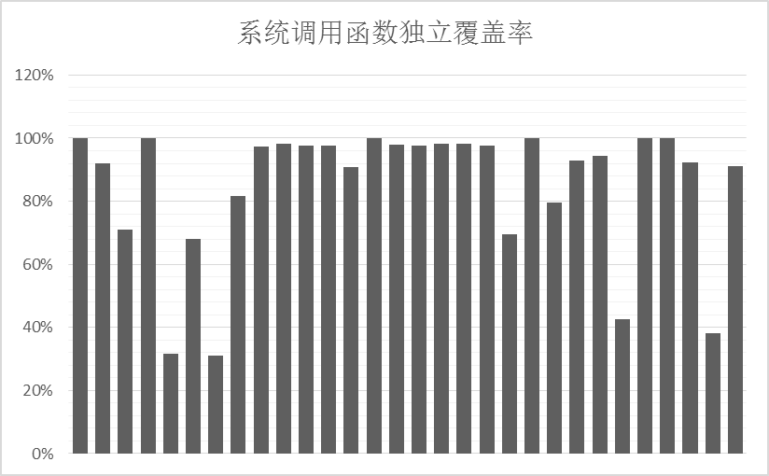
验证覆盖率统计
完成验证的51个函数2156行代码包括了共82个功能性需求对，128个鲁棒性需求对

Slide 36
内容提要
研究背景及意义
验证模型及系统架构
总结
验证工具集的实现与应用
功能正确性验证理论与技术

Slide 37
论文总结
提出了功能正确性验证模型，给出了逻辑表达式转换的基本方法分解简化了函数粒度的功能正确性验证；确定了验证工具集的软件架构，将验证的核心逻辑实现与外围的工具支持的实现分离开，减少了各功能模块间的耦合度，提高了工具集的可扩展性。
提出了本文核心的关系集合有序合并的方法，解决了由B*语言向逻辑表达式机械转换中最关键的问题；就实现最关键的数据结构和算法，给出了树形表达式和层级表达式共存的二元数据结构设计使得上层逻辑可以更加灵活的实现。
给出了软件系统的设计与实现方法，解决了工具集的系统实现问题，提高了工具的可用性；统计并分析了系统调用验证的结果，说明了在项目应用的80%低层需求都能利用本系统以极高的自动化程度完成验证，证明了理论与软件系统的有效性。
完成了在开题报告中所提出的研究内容，实现了研究目的，有效地提高验证的自动化程度，提高验证的效率，发现软件与文档中的问题

Slide 38
工作量统计
工作内容 |  |  | 工作量
验证模型的论述与主要定理的证明 |  |  | 11000字
验证工具集 | 验证后端 | 基础数据结构及其操作 | 2159行Java代码
 |  | 逻辑演算及流程控制部分 | 4827行Java代码
 | 验证前端 | 编辑器插件 | 353行Java代码
 |  | 高层需求编辑器 | 1228行Java代码
 |  | 验证过程和结果展示组件 | 2381行 C# 代码
 | 基础环境 | B*程序BNF范式(可生成语法分析器) | 424行BNF范式
 |  | 语法分析支持组件和网络通信组件 | 2312行Java代码
 | 工具集代码工作量汇总 |  | 13684行
系统验证 | 验证完成的函数 |  | 51个
 | 验证完成的B*语句行数 |  | 2156行
 | 验证完成的需求对 |  | 210个

Slide 39
谢谢 请各位老师批评指导

